Slide 1
DATA WAREHOUSE
Nhóm 03
BÁO CÁO BÀI TẬP LỚN
Kho dữ liệu và khai phá dữ liệu

Slide 2
Nội Dung Hoàn Thành
01
02
03
04
Tích hợp từ nguồn cơ sở dữ liệu tác nghiệp
Cài đặt và triển khai hệ thống kho dữ liệu
05
Xây dựng mô hình dữ liệu cho kho
Demo các phép toán cơ bản của OLAP
06
Sinh dữ liệu các bảng trong kho dữ liệu
Kết luận

Slide 3
Thiết kế kho dữ liệu
1. Tích hợp các lược đồ dữ liệu
2. Thiết kế lược đồ hình sao
3. Các hàm nguyên thủy định nghĩa lược đồ
4. Cơ sở dữ liệu OLAP
5. Ánh xạ dữ liệu tác nghiệp sang kho dữ liệu
6. Phân cấp theo chiều dữ liệu
7. Sinh Các Khối dữ liệu

Slide 4
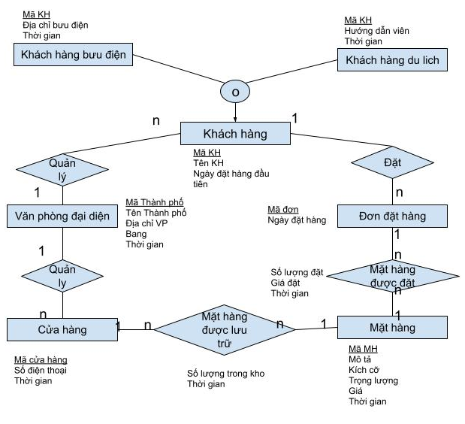
Thiết kế kho dữ liệu
1. Tích hợp các lược đồ dữ liệu
Lược đồ EER

Slide 5
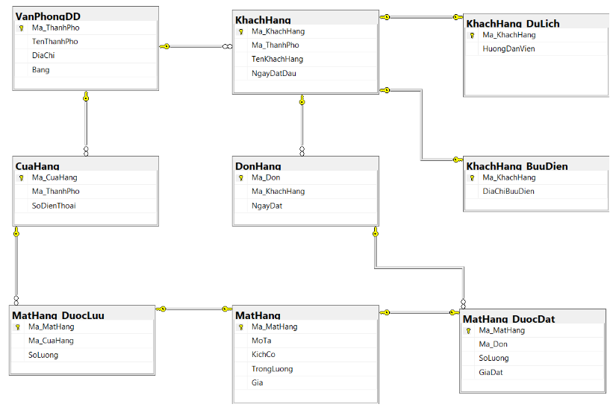
Thiết kế kho dữ liệu
1. Tích hợp các lược đồ dữ liệu
Cơ sở dữ liệu
tích hợp

Slide 6
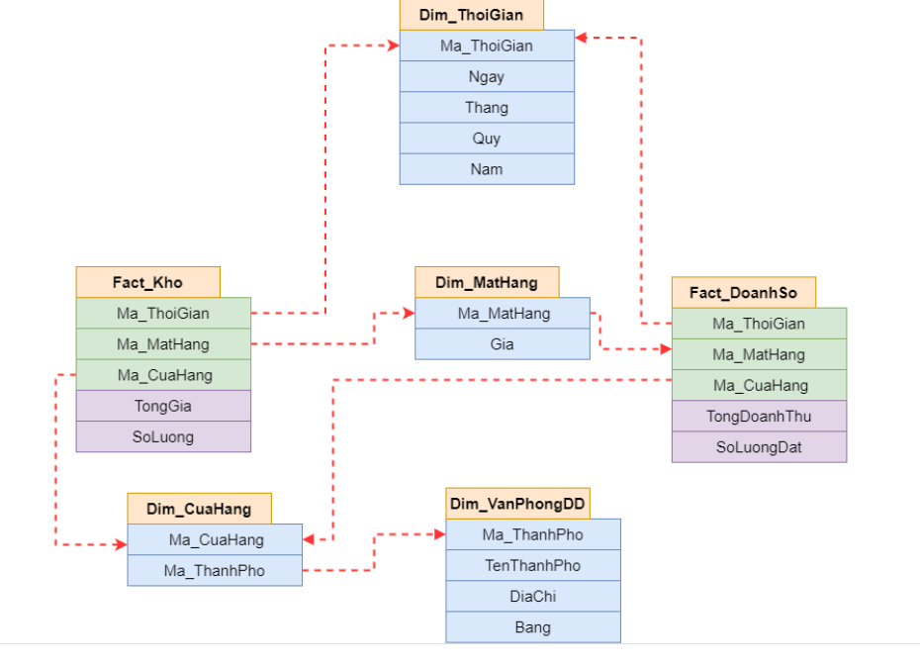
Thiết kế kho dữ liệu
2. Thiết kế lược đồ hình sao

Slide 7
Thiết kế kho dữ liệu
3. Các hàm nguyên thủy định nghĩa lược đồ
define cube Fact_Kho[Dim_ThoiGian, Dim_MatHang, Dim_CuaHang]:
define dimension Dim_Thoigian as (Ma_ThoiGian, Ngay, Thang, Quy, Nam)
define dimension Dim_MatHang as (Ma_Mathang, gia)
define dimension Dim_CuaHang as (Ma_CuaHang, Dim_VanPhongDD(Ma_ThanhPho,TenThanhPho,DiaChi,Bang))
define cube Fact_Kho[Dim_ThoiGian, Dim_MatHang, Dim_CuaHang]:
define dimension Dim_Thoigian as (Ma_ThoiGian, Ngay, Thang, Quy, Nam)
define dimension Dim_MatHang as (Ma_Mathang, gia)
define dimension Dim_CuaHang as (Ma_CuaHang, Dim_VanPhongDD(Ma_ThanhPho,TenThanhPho,DiaChi,Bang))

Slide 8
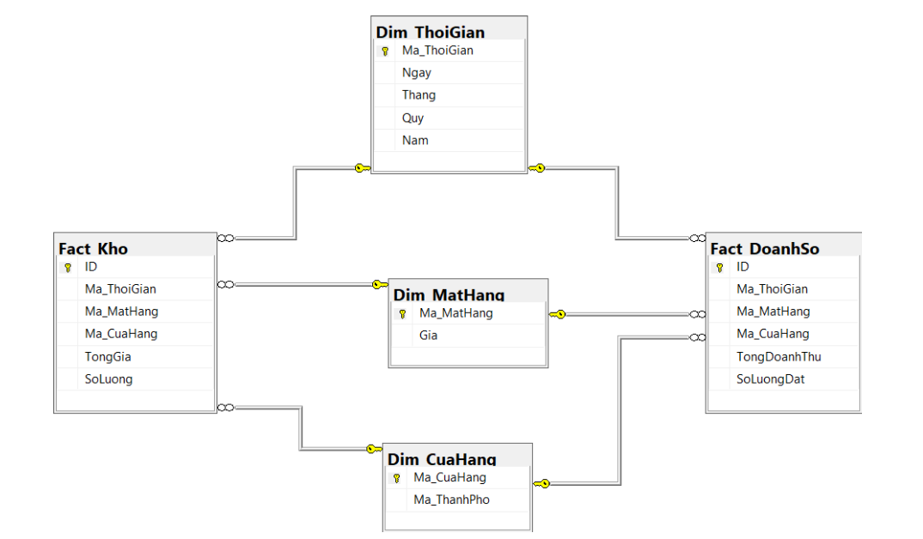
Thiết kế kho dữ liệu
4. Cơ sở dữ liệu

Slide 9
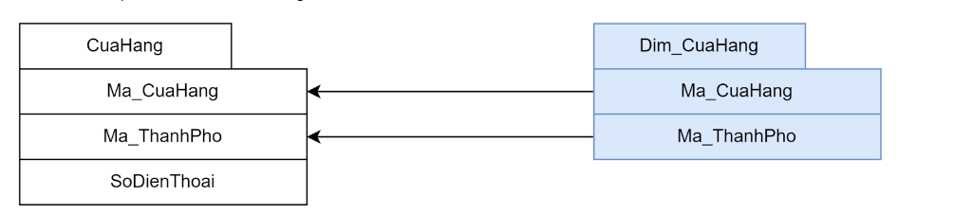
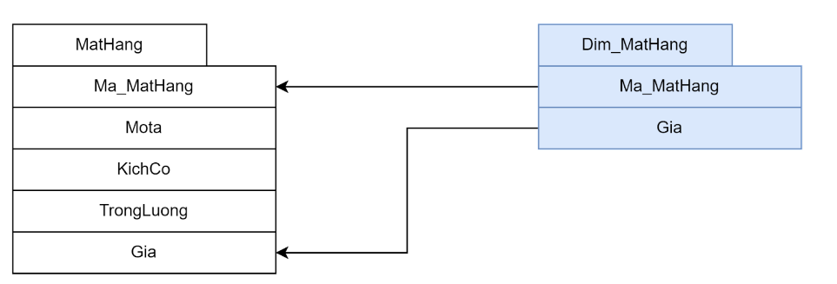
Thiết kế kho dữ liệu
5. Ánh xạ dữ liệu tác nghiệp sang kho dữ liệu
Chiều cửa hàng
Chiều mặt hàng

Slide 10
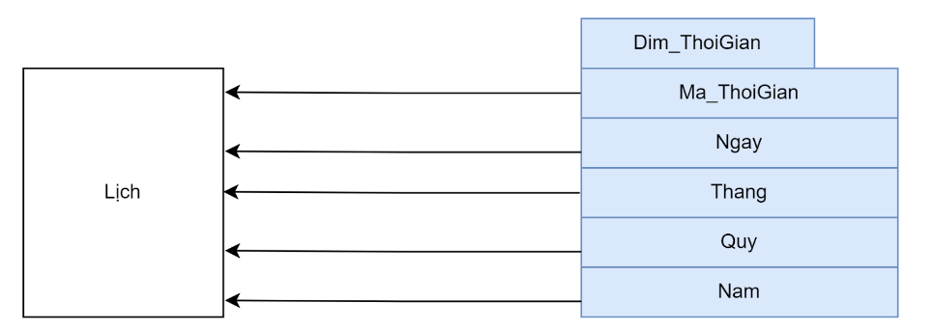
Thiết kế kho dữ liệu
5. Ánh xạ dữ liệu tác nghiệp sang kho dữ liệu
Chiều thời gian

Slide 11
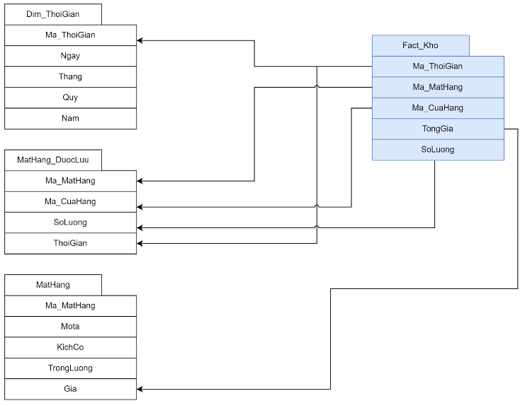
Thiết kế kho dữ liệu
5. Ánh xạ dữ liệu tác nghiệp sang kho dữ liệu
Bảng Fact_Kho

Slide 12
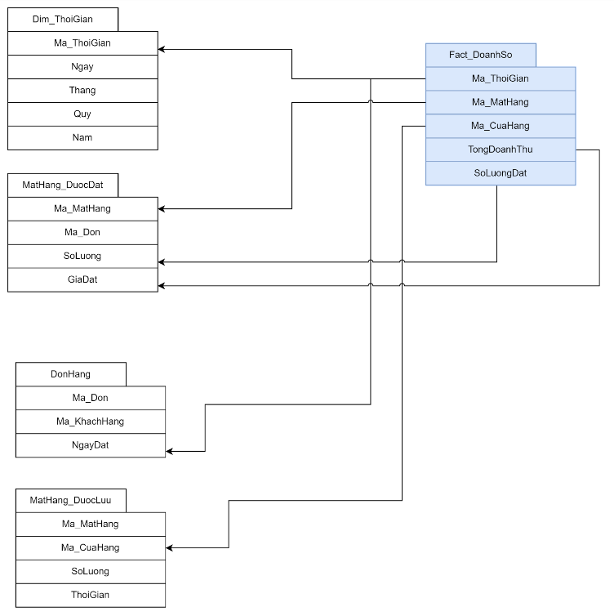
Thiết kế kho dữ liệu
Bảng Fact_DoanhSo

Slide 13
Thiết kế kho dữ liệu
6. Phân cấp theo chiều
Phân cấp theo chiều thời gian : Năm - > Quý -> Tháng ->Ngày

Slide 14
Thiết kế kho dữ liệu
7. Sinh các khối dữ liệu
Sinh các khối từ bảng Fact_Kho :
Các khối dữ liệu sau đây chứa Số lượng và Tổng giá :
3 chiều (Dim_ThoiGian, Dim_CuaHang, Dim_MatHang):
2 chiều (Dim_ThoiGian, Dim_MatHang):
2 chiều (Dim_ThoiGian, Dim_CuaHang):
2 chiều (Dim_MatHang, Dim_CuaHang):
1 chiều (Dim_ThoiGian):
1 chiều (Dim_MatHang)
1 chiều (Dim_CuaHang):
0 chiều ()

Slide 15
Thiết kế kho dữ liệu
7. Sinh các khối dữ liệu
Sinh các khối từ bảng Fact_DoanhSo :
Các khối dữ liệu sau đây chứa Số lượng và Tổng giá :
3 chiều (Dim_ThoiGian, Dim_CuaHang, Dim_MatHang):
2 chiều (Dim_ThoiGian, Dim_MatHang):
2 chiều (Dim_ThoiGian, Dim_CuaHang):
2 chiều (Dim_MatHang, Dim_CuaHang):
1 chiều (Dim_ThoiGian):
1 chiều (Dim_MatHang)
1 chiều (Dim_CuaHang):
0 chiều ()

Slide 16
Các báo cáo phân tích trực tuyến

Slide 17
Thank you

